Slide 1
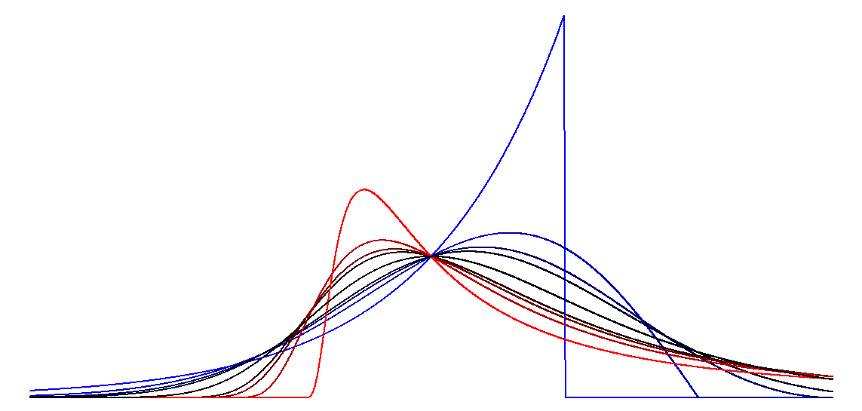
Schätzer für den Formparameter ξ
basierend auf „Modelling Extremal Events“ von P. Embrechts, C. Klüppelberg, T. Mikosch

Slide 2
Die Extremwertverteilung (GEV)

Slide 3

Die Extremwertverteilung (GEV)
Allgemeine Extremwertverteilung (GEV) gegeben durch
$H_{ξ;μ, ψ}\left(x\right)= exp\left\{−{\left(1+ξ\frac{x−μ}{ψ}\right)}^{−1/ξ}\right\}, x>μ−\frac{ψ}{ξ}$
Dichte:

Slide 4


Die Extremwertverteilung (GEV)
Allgemeine Extremwertverteilung (GEV) gegeben durch
$H_{ξ;μ, ψ}\left(x\right)= exp\left\{−{\left(1+ξ\frac{x−μ}{ψ}\right)}^{−1/ξ}\right\}, x>μ−\frac{ψ}{ξ}$
Lageparameter $μ$
Dichte:

Slide 5
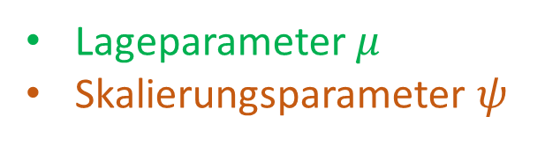

Die Extremwertverteilung (GEV)
Allgemeine Extremwertverteilung (GEV) gegeben durch
$H_{ξ;μ, ψ}\left(x\right)= exp\left\{−{\left(1+ξ\frac{x−μ}{ψ}\right)}^{−1/ξ}\right\}, x>μ−\frac{ψ}{ξ}$
Lageparameter $μ$
Skalierungsparameter $ψ$
Dichte:

Slide 6
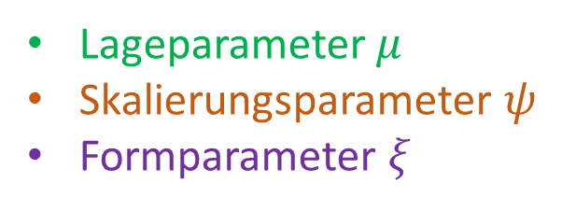
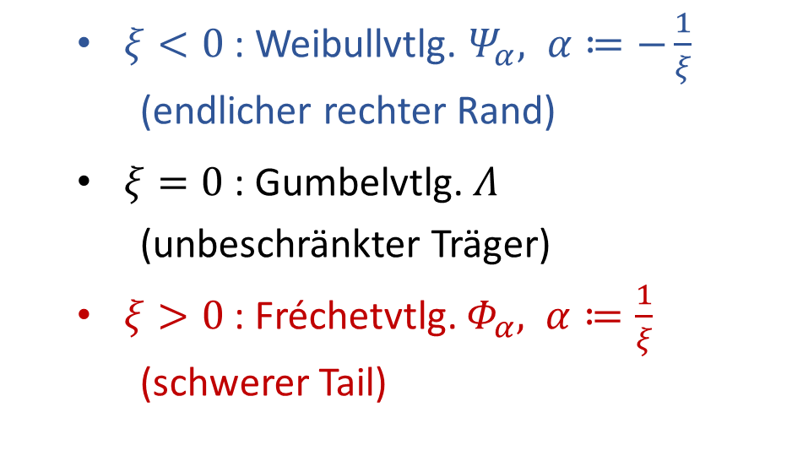

Die Extremwertverteilung (GEV)
Allgemeine Extremwertverteilung (GEV) gegeben durch
$H_{ξ;μ, ψ}\left(x\right)= exp\left\{−{\left(1+ξ\frac{x−μ}{ψ}\right)}^{−1/ξ}\right\}, x>μ−\frac{ψ}{ξ}$
Lageparameter $μ$
Skalierungsparameter $ψ$
Formparameter $ξ$
Dichte:
$ξ<0$ : Weibullvtlg. $Ψ_{α}, α≔−\frac{1}{ξ}$
(endlicher rechter Rand)
$ξ=0$ : Gumbelvtlg. $Λ$
(unbeschränkter Träger)
$ξ>0$ : Fréchetvtlg. $Φ_{α}, α≔\frac{1}{ξ}$
(schwerer Tail)

Slide 7
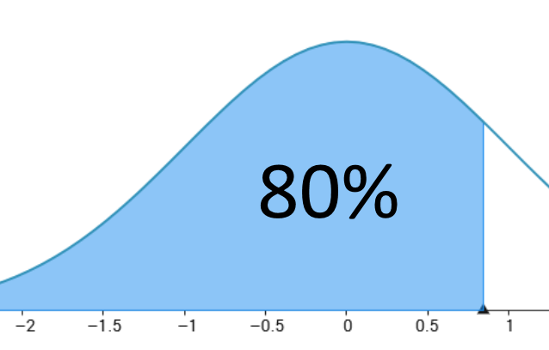
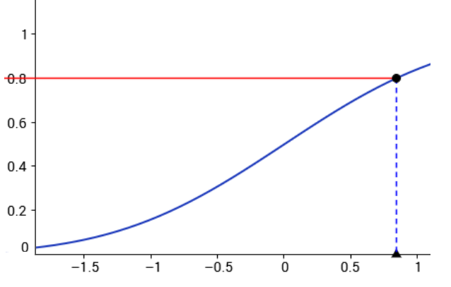
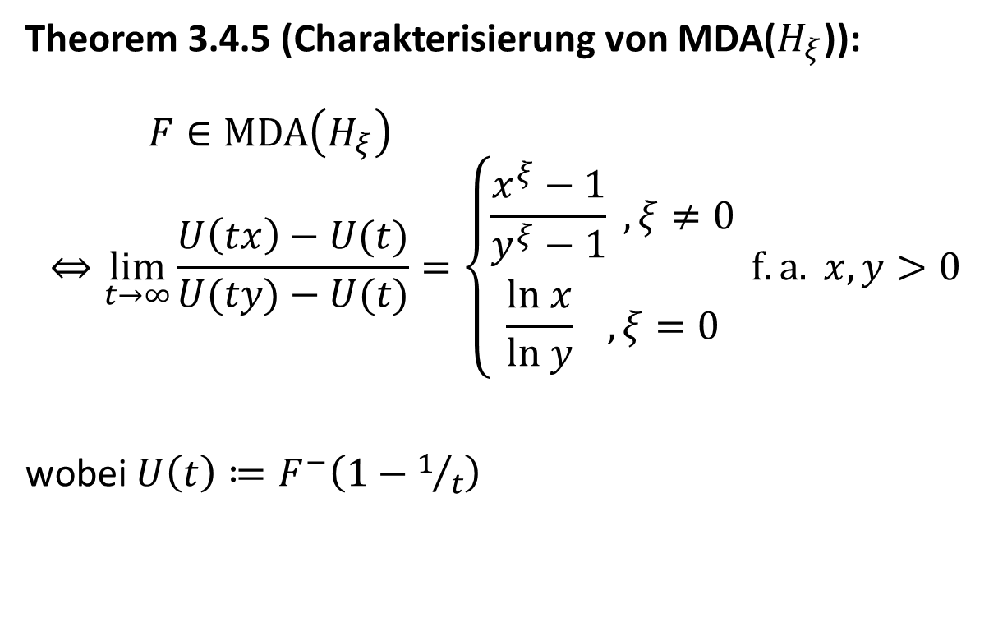
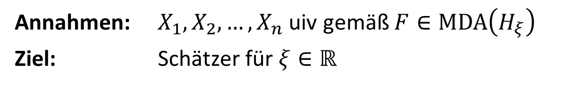
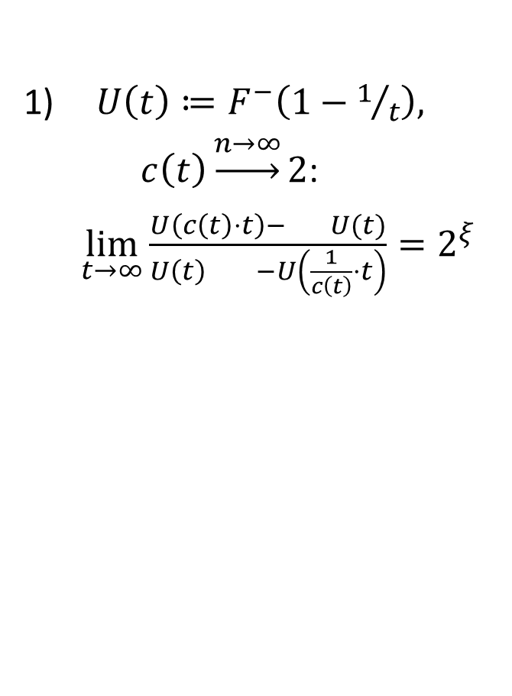
Pickands-Schätzer
Annahmen: $X_{1}, X_{2}, …, X_{n}$ uiv gemäß $F∈MDA\left(H_{ξ}\right)$
Ziel: Schätzer für $ξ∈ℝ$
Quantil
$U\left(t\right)≔F^{−}\left(1−1/t\right),$
$c\left(t\right)\underset{→}{n→∞}2$: $\lim_{t→∞}\frac{U\left(c\left(t\right)⋅t\right)− U(t)}{U\left(t\right) −U\left(\frac{1}{c\left(t\right)}⋅t\right)}=2^{ξ}$
Theorem 3.4.5 (Charakterisierung von MDA($H_{ξ}$)):
$F∈MDA\left(H_{ξ}\right)$
$$⇔\lim_{t→∞}\frac{U\left(tx\right)−U(t)}{U(ty)−U(t)}=\left\{\begin{aligned}\frac{x^{ξ}−1}{y^{ξ}−1} , ξ≠0 \\ \frac{ln x}{ln y} ,ξ=0\end{aligned}\right. f.a. x,y>0$$
wobei $U\left(t\right)≔F^{−}\left(1−1/t\right)$

Slide 8
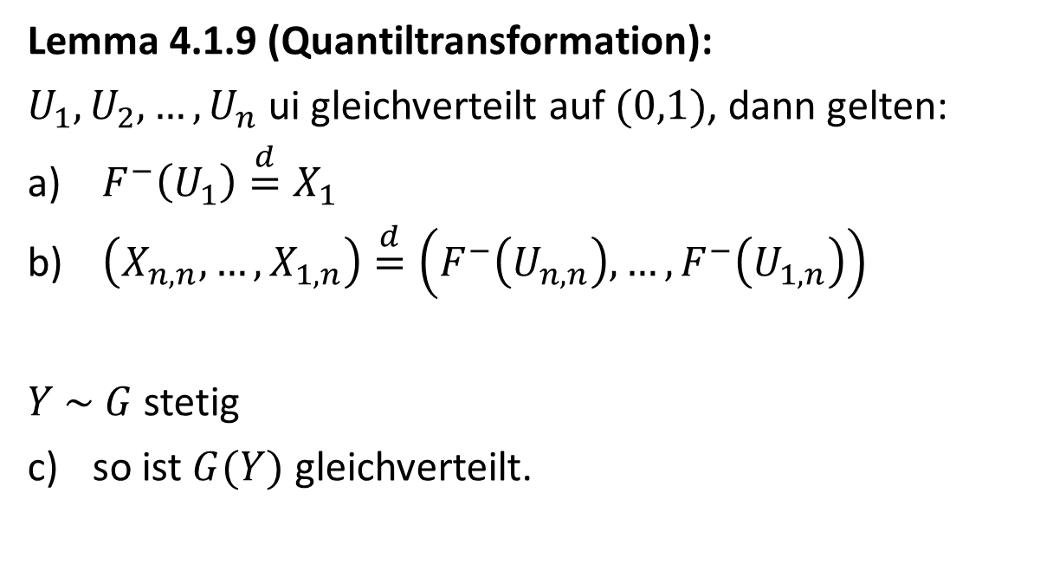
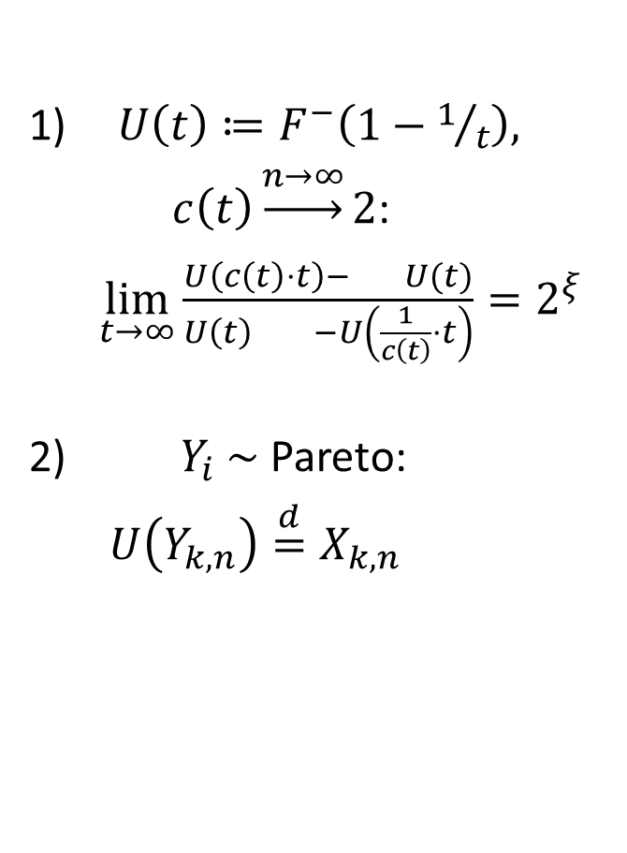
Pickands-Schätzer
Annahmen: $X_{1}, X_{2}, …, X_{n}$ uiv gemäß $F∈MDA\left(H_{ξ}\right)$
Ziel: Schätzer für $ξ∈ℝ$
$U\left(t\right)≔F^{−}\left(1−1/t\right),$
$c\left(t\right)\underset{→}{n→∞}2$: $\lim_{t→∞}\frac{U\left(c\left(t\right)⋅t\right)− U(t)}{U\left(t\right) −U\left(\frac{1}{c\left(t\right)}⋅t\right)}=2^{ξ}$
$Y_{i} \sim$Pareto:
$U\left(Y_{k,n}\right)\overset{d}{=}X_{k,n}$
Lemma 4.1.9 (Quantiltransformation):
$U_{1}, U_{2}, …, U_{n}$ ui gleichverteilt auf $(0,1)$, dann gelten:
$F^{−}\left(U_{1}\right)\overset{d}{=}X_{1}$
$\left(X_{n,n}, …, X_{1,n}\right)\overset{d}{=}\left(F^{−}\left(U_{n,n}\right), …,F^{−}\left(U_{1,n}\right)\right)$
$Y \sim G$ stetig
so ist $G(Y)$ gleichverteilt.

Slide 9
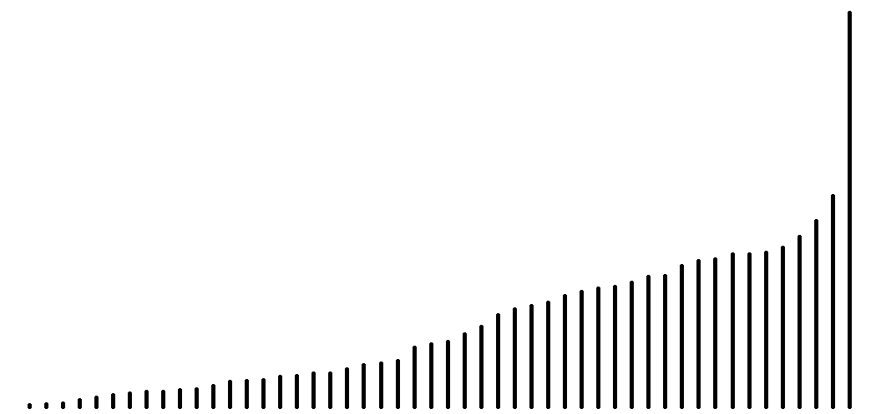



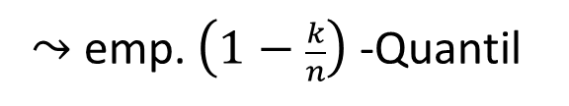
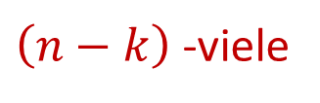
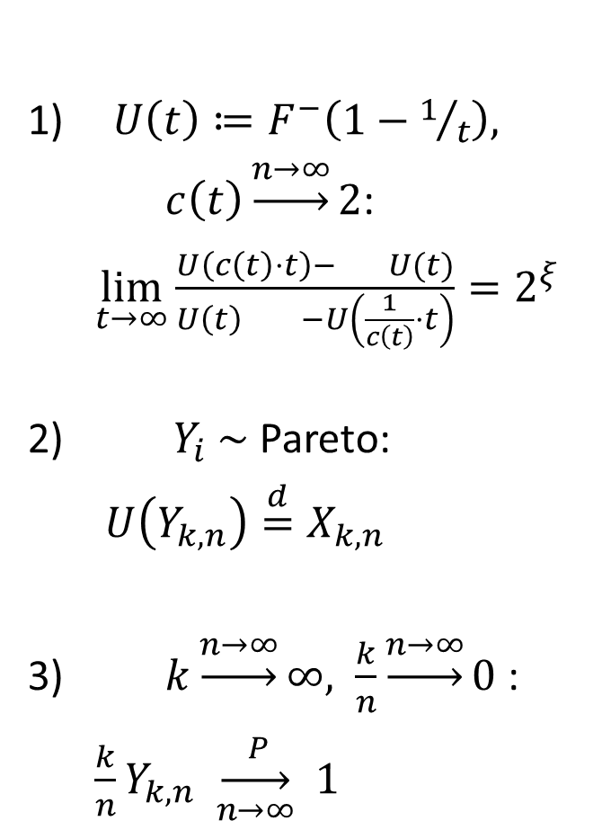
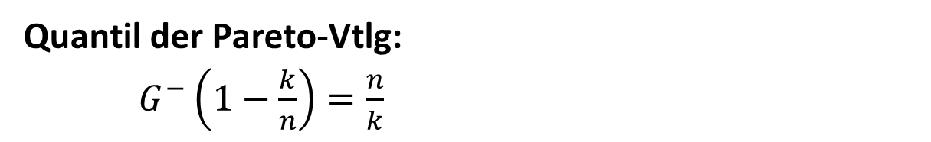
Pickands-Schätzer
Annahmen: $X_{1}, X_{2}, …, X_{n}$ uiv gemäß $F∈MDA\left(H_{ξ}\right)$
Ziel: Schätzer für $ξ∈ℝ$
$U\left(t\right)≔F^{−}\left(1−1/t\right),$
$c\left(t\right)\underset{→}{n→∞}2$: $\lim_{t→∞}\frac{U\left(c\left(t\right)⋅t\right)− U(t)}{U\left(t\right) −U\left(\frac{1}{c\left(t\right)}⋅t\right)}=2^{ξ}$
$Y_{i} \sim$Pareto:
$U\left(Y_{k,n}\right)\overset{d}{=}X_{k,n}$
$k\underset{→}{n→∞}∞, \frac{k}{n}\underset{→}{n→∞}0$ :
$\frac{k}{n}Y_{k,n} \underset{n→∞}{\underset{→}{ P }} 1$
Quantilschätzer:
$$Y_{n,n}$$
$$Y_{k,n}$$
$$Y_{1,n}$$
$\left(n−k\right)$ -viele
⤳ emp. $\left(1−\frac{k}{n}\right)$ -Quantil
Quantil der Pareto-Vtlg:
$G^{−}\left(1−\frac{k}{n}\right)=\frac{n}{k}$

Slide 10

Pickands-Schätzer
Annahmen: $X_{1}, X_{2}, …, X_{n}$ uiv gemäß $F∈MDA\left(H_{ξ}\right)$
Ziel: Schätzer für $ξ∈ℝ$
$U\left(t\right)≔F^{−}\left(1−1/t\right),$
$c\left(t\right)\underset{→}{n→∞}2$: $\lim_{t→∞}\frac{U\left(c\left(t\right)⋅t\right)− U(t)}{U\left(t\right) −U\left(\frac{1}{c\left(t\right)}⋅t\right)}=2^{ξ}$
$Y_{i} \sim$Pareto:
$U\left(Y_{k,n}\right)\overset{d}{=}X_{k,n}$
$k\underset{→}{n→∞}∞, \frac{k}{n}\underset{→}{n→∞}0$ :
$\frac{k}{n}Y_{k,n} \underset{n→∞}{\underset{→}{ P }} 1$
Pickands-Schätzer:
$${\hat{ξ}}_{k,n}^{\left(P\right)} ≔ \log_{2}\frac{X_{k,n}−X_{2k,n}}{X_{2k,n}−X_{4k,n}}$$
mit $k\underset{→}{n→∞}∞, \frac{k}{n}\underset{→}{n→∞}0$

Slide 11
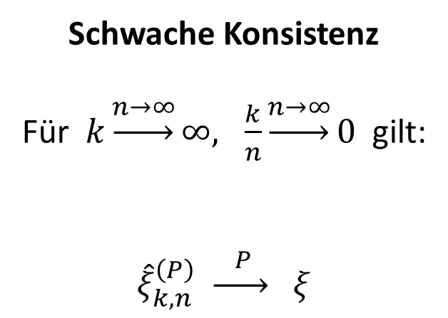
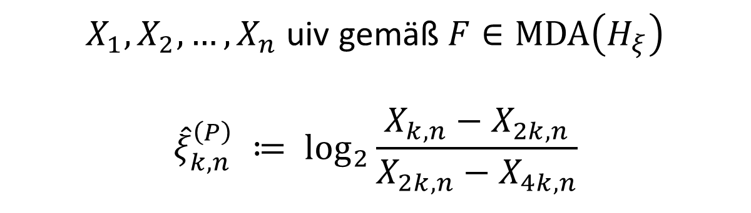
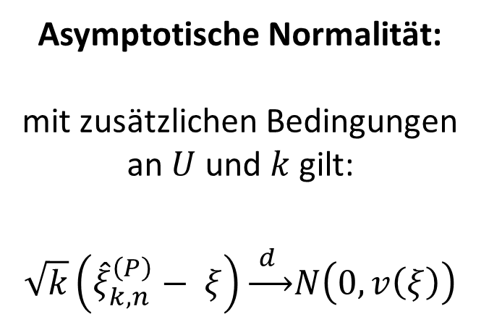
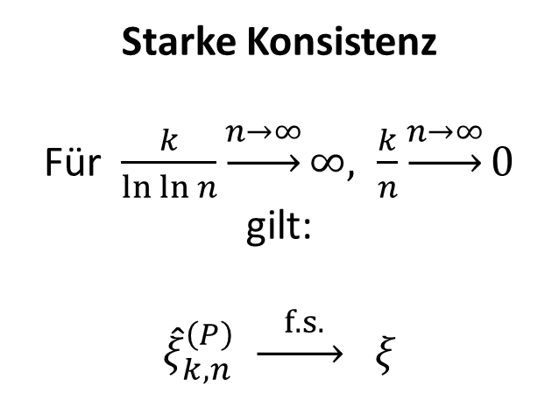
Pickands-Schätzer (Eigenschaften)
$X_{1}, X_{2}, …, X_{n}$ uiv gemäß $F∈MDA\left(H_{ξ}\right)$
$${\hat{ξ}}_{k,n}^{\left(P\right)} ≔ \log_{2}\frac{X_{k,n}−X_{2k,n}}{X_{2k,n}−X_{4k,n}}$$
Schwache Konsistenz
Für $k\underset{→}{n→∞}∞, \frac{k}{n}\underset{→}{n→∞}0$ gilt:
$${\hat{ξ}}_{k,n}^{\left(P\right)} \underset{→}{ P } ξ$$
Starke Konsistenz
Für $\frac{k}{ln ln n}\underset{→}{n→∞}∞, \frac{k}{n}\underset{→}{n→∞}0$ gilt:
$${\hat{ξ}}_{k,n}^{\left(P\right)} \underset{→}{ f.s. } ξ$$
Asymptotische Normalität:
mit zusätzlichen Bedingungen an $U$ und $k$ gilt:
$$\sqrt{k}\left({\hat{ξ}}_{k,n}^{\left(P\right)}− ξ\right)\underset{→}{ d }N\left(0,v\left(ξ\right)\right)$$

Slide 12
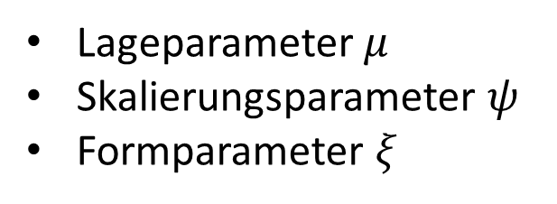
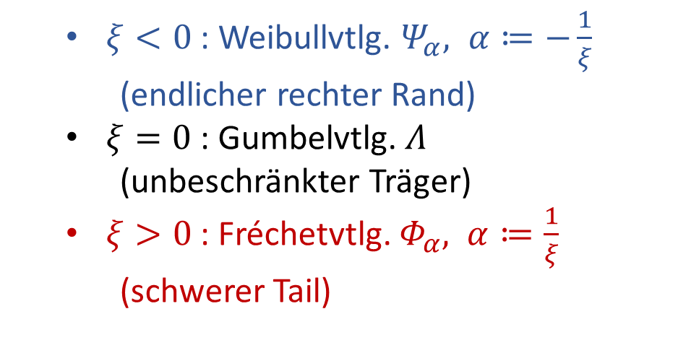
Die Extremwertverteilung (GEV)
Allgemeine Extremwertverteilung (GEV) gegeben durch
$H_{ξ;μ, ψ}\left(x\right)= exp\left\{−{\left(1+ξ\frac{x−μ}{ψ}\right)}^{−1/ξ}\right\}, x>μ−\frac{ψ}{ξ}$
Lageparameter $μ$
Skalierungsparameter $ψ$
Formparameter $ξ$
Dichte:
$ξ<0$ : Weibullvtlg. $Ψ_{α}, α≔−\frac{1}{ξ}$
(endlicher rechter Rand)
$ξ=0$ : Gumbelvtlg. $Λ$
(unbeschränkter Träger)
$ξ>0$ : Fréchetvtlg. $Φ_{α}, α≔\frac{1}{ξ}$
(schwerer Tail)

Slide 13
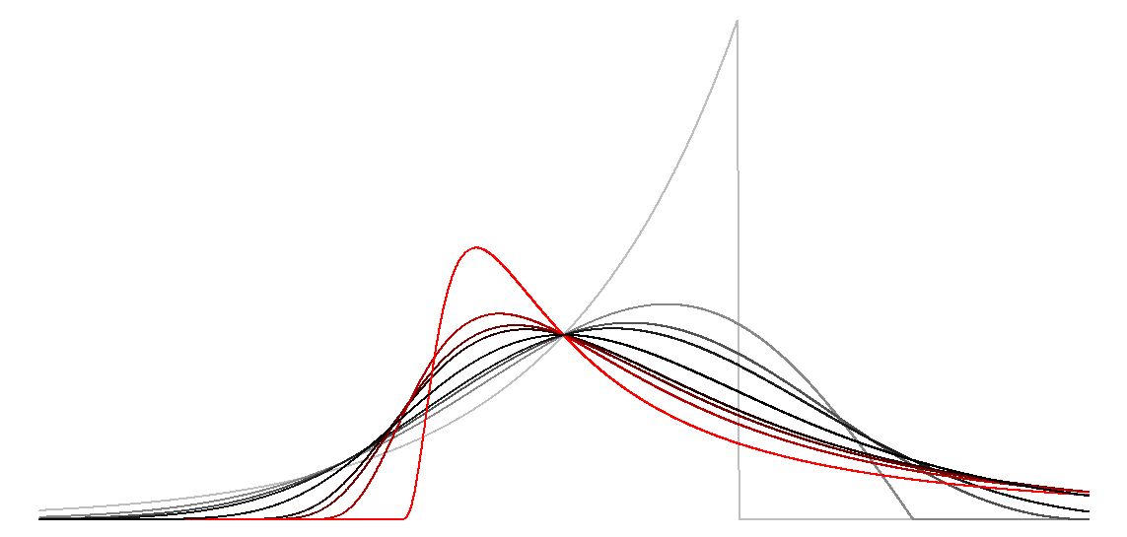
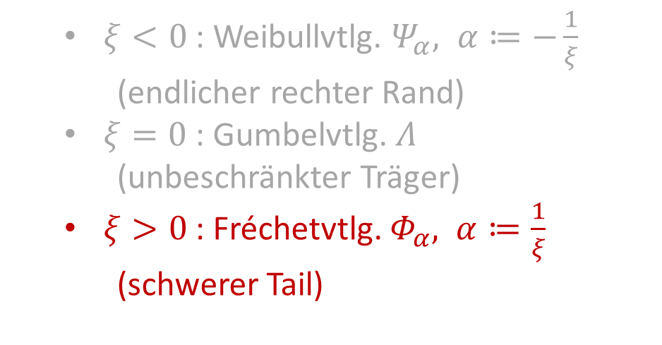
Die Fréchetverteilung
Allgemeine Extremwertverteilung (GEV) gegeben durch
$H_{ξ;μ, ψ}\left(x\right)= exp\left\{−{\left(1+ξ\frac{x−μ}{ψ}\right)}^{−1/ξ}\right\}, x>μ−\frac{ψ}{ξ}$
Lageparameter $μ$
Skalierungsparameter $ψ$
Formparameter $ξ$
Dichte:
$ξ<0$ : Weibullvtlg. $Ψ_{α}, α≔−\frac{1}{ξ}$
(endlicher rechter Rand)
$ξ=0$ : Gumbelvtlg. $Λ$
(unbeschränkter Träger)
$ξ>0$ : Fréchetvtlg. $Φ_{α}, α≔\frac{1}{ξ}$
(schwerer Tail)

Slide 14
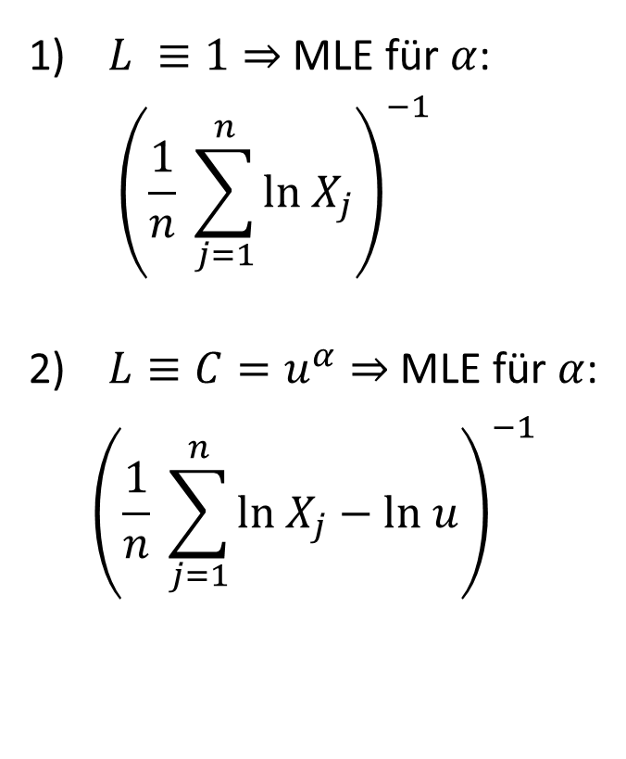
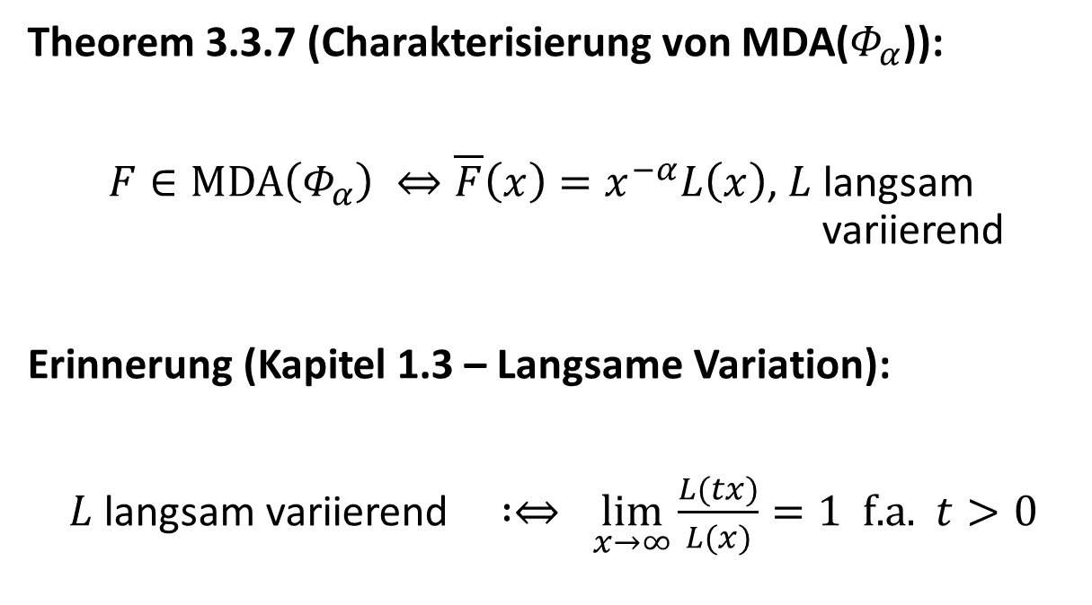
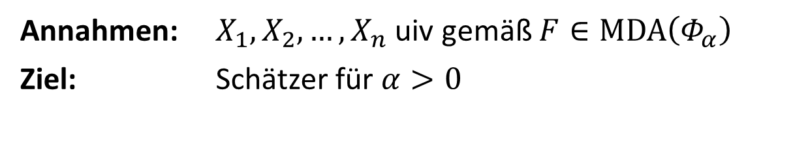
Hill-Schätzer
Annahmen: $X_{1}, X_{2}, …, X_{n}$ uiv gemäß $F∈MDA\left(Φ_{α}\right)$
Ziel: Schätzer für $α>0$
$L ≡1⇒$ MLE für $α$:
$${\left(\frac{1}{n} \sum_{j=1}^{n}{ln X_{j}}\right)}^{−1}$$
$L≡{C=u}^{α}⇒$ MLE für $α$:
$${\left(\frac{1}{n} \sum_{j=1}^{n}{ln X_{j}}−ln u\right)}^{−1}$$
Theorem 3.3.7 (Charakterisierung von MDA($Φ_{α}$)):
$F∈MDA\left(Φ_{α}\right) ⇔\overline{F}\left(x\right)=x^{−α}L\left(x\right)$, $L$ langsam variierend
Erinnerung (Kapitel 1.3 – Langsame Variation):
$L$ langsam variierend $:⇔ \lim_{x→∞}\frac{L(tx)}{L(x)}=1 \text{f}\text{.}\text{a}\text{. }t>0$

Slide 15
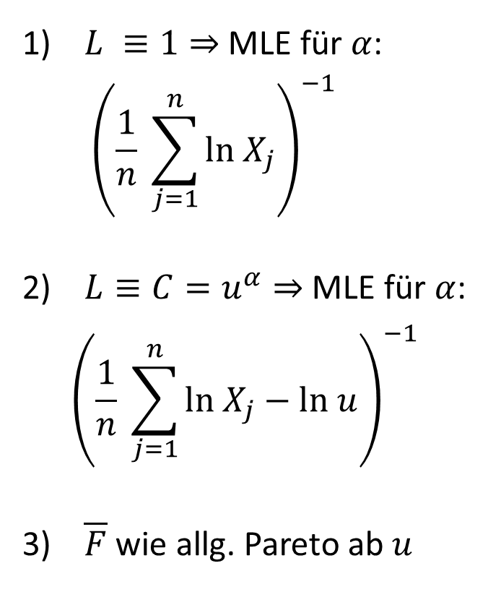
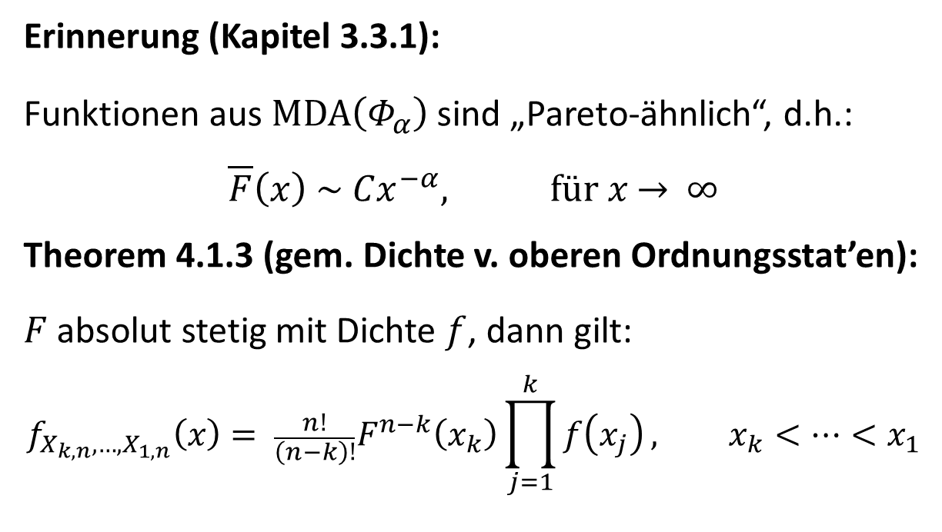
Hill-Schätzer
Annahmen: $X_{1}, X_{2}, …, X_{n}$ uiv gemäß $F∈MDA\left(Φ_{α}\right)$
Ziel: Schätzer für $α>0$
$L ≡1⇒$ MLE für $α$:
$${\left(\frac{1}{n} \sum_{j=1}^{n}{ln X_{j}}\right)}^{−1}$$
$L≡{C=u}^{α}⇒$ MLE für $α$:
$${\left(\frac{1}{n} \sum_{j=1}^{n}{ln X_{j}}−ln u\right)}^{−1}$$
$\overline{F}$ wie allg. Pareto ab $u$
Erinnerung (Kapitel 3.3.1):
Funktionen aus $MDA\left(Φ_{α}\right)$ sind „Pareto-ähnlich“, d.h.:
$$\overline{F}\left(x\right) \sim Cx^{−α}, \text{f}\text{ü}\text{r} x \underset{→}{ } ∞$$
Theorem 4.1.3 (gem. Dichte v. oberen Ordnungsstat’en):
$F$ absolut stetig mit Dichte $f$, dann gilt:
$$f_{X_{k,n}, …, X_{1,n}}\left(x\right)= \frac{n!}{\left(n−k\right)!}F^{n−k}\left(x_{k}\right)\prod_{j=1}^{k}{f\left(x_{j}\right)}, x_{k}<…<x_{1}$$

Slide 16

Hill-Schätzer
Annahmen: $X_{1}, X_{2}, …, X_{n}$ uiv gemäß $F∈MDA\left(Φ_{α}\right)$
Ziel: Schätzer für $α>0$
$L ≡1⇒$ MLE für $α$:
$${\left(\frac{1}{n} \sum_{j=1}^{n}{ln X_{j}}\right)}^{−1}$$
$L≡{C=u}^{α}⇒$ MLE für $α$:
$${\left(\frac{1}{n} \sum_{j=1}^{n}{ln X_{j}}−ln u\right)}^{−1}$$
$\overline{F}$ wie allg. Pareto ab $u$
Hill-Schätzer:
$${\hat{α}}_{k,n}^{\left(H\right)} ≔{\left(\frac{1}{k} \sum_{j=1}^{k}{ln X_{j,n}}−ln X_{k,n}\right)}^{−1}$$
mit $k\underset{→}{n→∞}∞, \frac{k}{n}\underset{→}{n→∞}0$

Slide 17
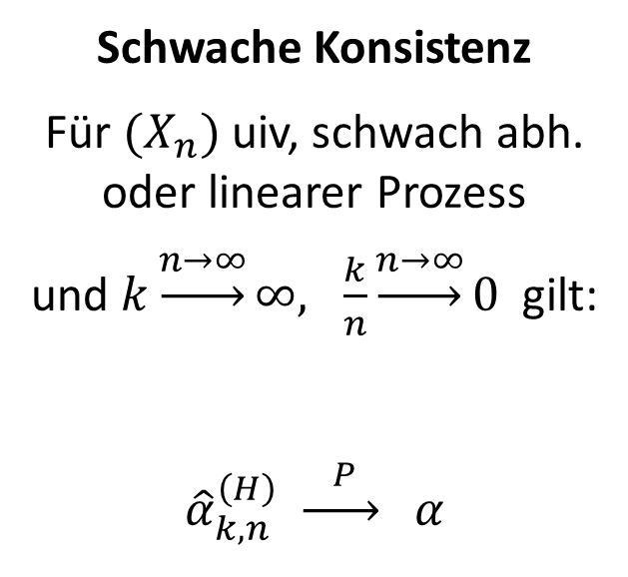
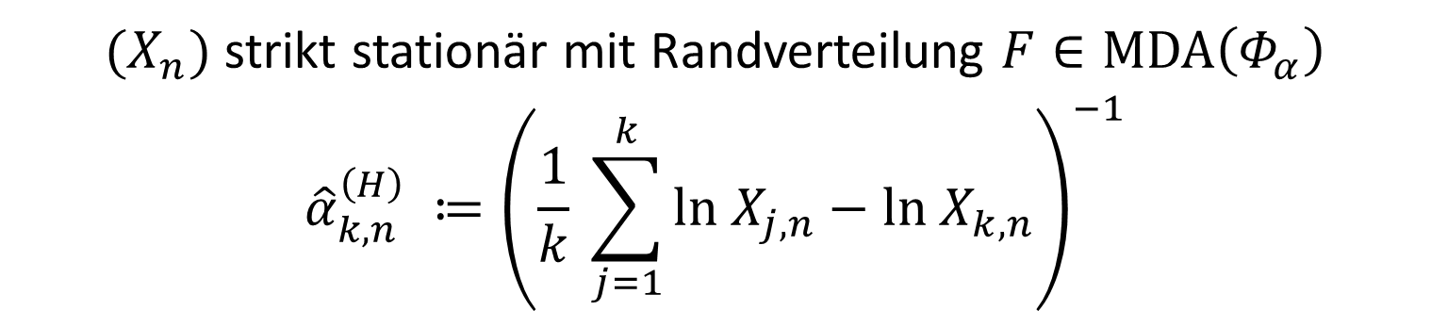
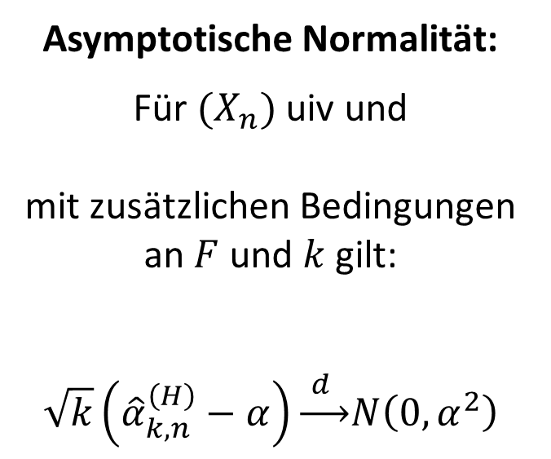
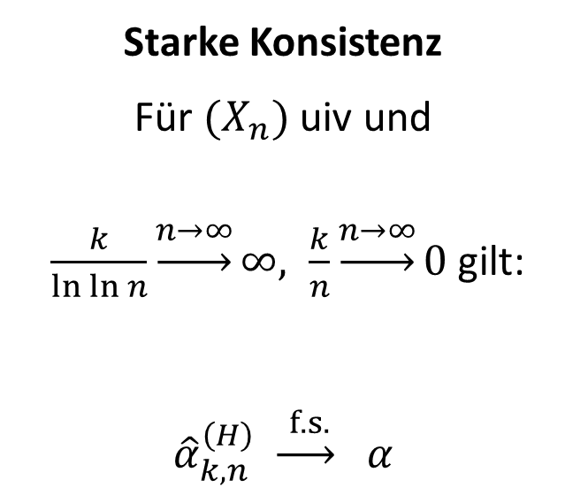
Hill-Schätzer (Eigenschaften)
${(X}_{n})$ strikt stationär mit Randverteilung $F∈MDA\left(Φ_{α}\right)$
$${\hat{α}}_{k,n}^{\left(H\right)} ≔{\left(\frac{1}{k} \sum_{j=1}^{k}{ln X_{j,n}}−ln X_{k,n}\right)}^{−1}$$
Schwache Konsistenz
Für ${(X}_{n})$ uiv, schwach abh. oder linearer Prozess
und $k\underset{→}{n→∞}∞, \frac{k}{n}\underset{→}{n→∞}0$ gilt:
$${\hat{α}}_{k,n}^{\left(H\right)} \underset{→}{ P } α$$
Starke Konsistenz
Für ${(X}_{n})$ uiv und
$\frac{k}{ln ln n}\underset{→}{n→∞}∞, \frac{k}{n}\underset{→}{n→∞}0$ gilt:
$${\hat{α}}_{k,n}^{\left(H\right)} \underset{→}{ f.s. } α$$
Asymptotische Normalität:
Für ${(X}_{n})$ uiv und
mit zusätzlichen Bedingungen an $F$ und $k$ gilt:
$$\sqrt{k}\left({\hat{α}}_{k,n}^{\left(H\right)}−α\right)\underset{→}{ d }N\left(0,α^{2}\right)$$

Slide 18
Quelle
Modelling Extremal Events (Kapitel 6.4.2)
von P. Embrechts, C. Klüppelberg und T. Mikosch, erschienen 1997 im Springer-Verlag

